Slide 1
I já mohu pomoci? – Krabice od bot
Využití digitálních nástrojů přímo ve výuce OV – praktické využití v projektu

Slide 2
Co nabízíme?
Konkrétní učební lekci – téma: I já mohu pomoci
Lekce je ukázkou využití projektu v hodině na ZŠ
Ukázka aplikací (nejen) do hodin VO:
Padlet, Mentimeter
Práce s aplikacemi
Ukázky z hodin
https://www.mentimeter.com/
www.padlet.com

Slide 3
Co by měl žák 9. ročníku umět? Konkrétní podoby výstupů: https://revize.edu.cz/clanky/vychova-k-obcanstvi
přistupovat zodpovědně k budování a spravování digitální identity a digitální stopy
zapojovat se do veřejného dění ve svém okolí prostřednictvím digitálních technologií
posuzovat vliv používání digitálních technologií na život jedince a na proměnu společnosti
rozpoznávat protiprávní jednání v digitálním prostředí
v digitálním prostředí přiměřeně uplatňovat svá práva a dodržovat právní ustanovení, která se na něj vztahují
https://revize.edu.cz/digitalni-gramotnost-v-rvp-zv

Slide 4
Učitel má před sebou krabici. Otázka směrem k žákům: K čemu by se krabice mohla použít? Co s ní udělat? (třída zapisuje nápady skrze aplikaci MENTIMETER/zapisujeme na tabuli) https://www.mentimeter.com/ Učitel se zeptá, zda třída zná projekt „Krabice od bot“.
EVOKACE

Slide 5
AKTIVITA: PRÁCE VE SKUPINÁCH ve třídě - ROZLOSOVÁNÍ Využití aplikace Flippity/Využití špachtlí https://www.flippity.net/
UVĚDOMĚNÍ

Slide 6
AKTIVITA: PRÁCE VE SKUPINÁCH ve třídě Každá skupina obdrží jednu otázku - zadání. Cílem je vyhledat a utřídit informace, které se vztahují k otázce, resp. k projektu KRABICE OD BOT. (vyhledávají a ověřují si informace na internetu, využití mobilu nebo tabletu nebo PC) Otázky pro třídu - 5 skupin: Jak na to? Co dát do krabice? Kam s krabicí? Detaily o krabici, jak má vypadat? Může se zapojit škola? Má to nějaká pravidla?
UVĚDOMĚNÍ

Slide 7
UVĚDOMĚNÍ
Práce s aplikací PADLET
www.padlet.com
Založení účtu – registrace.
Zadání pro účastníky:
Podobně jako v samotné hodině mají účastníci za úkol napsat alespoň 1 informaci (ze stránky www.krabiceodbot.cz) k vybrané kolonce na nástěnku PADLET.
https://padlet.com/petruseslama/5lz3lecgleolfo6n

Slide 8
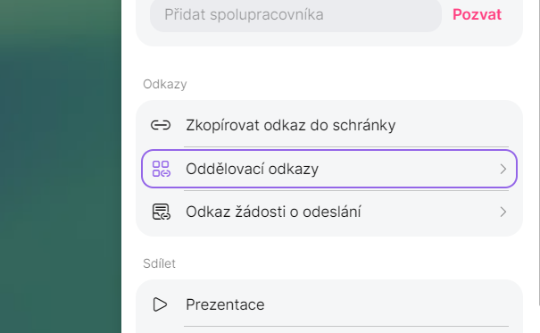
UVĚDOMĚNÍ
Práce s aplikací PADLET
https://padlet.com/petruseslama/5lz3lecgleolfo6n
Možnost nechat žáky rozdělit v PADLETU do skupin skrze ikonku SDÍLET

Slide 9
UVĚDOMĚNÍ
AKTIVITA: PRÁCE VE SKUPINÁCH ve třídě
Žáci pracují s aplikací Padlet, naučí se to v průběhu hodiny (využití QR kódu, který jim promítnete. Díky němu se dostanou ihned na stránku, kam budou vkládat informace).
Využijí jako zdraoj stránku projektu: https://www.krabiceodbot.cz/
Čemu se žáci/žákyně učili?
S čím by mohli mít žáci problémy?
Co žákům připomenout při takovémto typu práce?

Slide 10
T-GRAF ve třídě: Zadání: Sepišme si společně výhody a nevýhody práce na projektu. Jaké klady a jaké zápory taková práce může obnášet? (Napomůže to třídě v rozhodnutí, které učiní skrze Mentimeter.)
REFLEXE

Slide 11
I já mohu pomoci
EVOKACE | brainstorming s krabicí - Mentimeter
UVĚDOMĚNÍ | vyhledávání a třídění informací – klíčové informace - zadání do aplikace Padlet
REFLEXE | naše rozhodnutí – T-graf
 | Další kroky v projektu aneb Jak dál?

Slide 12
Jak může třída pokračovat? Jaké činnosti budeme muset zajistit? Pokuste si zapsat, co bude každá role obnášet☺
SPOJOVATEL
NOVINÁŘ
VÝTVARNÍCI
ZAPISOVATEL

Slide 13
Jaké digitální kompetence žáci rozvíjeli?
Otázky k vyučujícím:
Jakou výhodu vnímáte v použití aplikací?
Umíte si představit, že byste je využil/a jindy? Kdy a k čemu?
https://padlet.com/petruseslama/digi-kurz-kompetence-1ir0kfem8rf4sq8

Slide 14
Děkuji za pozornost.
petra.slamova@zspartyzanska.cz
Další sdílení a úpravy materiálu jsou možné za podmínek licence CC BY-NC-SA 4.0 Mezinárodní. Jako autora materiálu uveďte zkratku NPI-DIGI a jako primární URL materiálu uvádějte adresu https://revize.edu.cz/.

